Slide 1
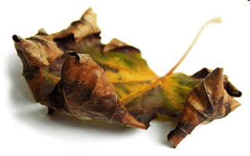
LIST-FYLOM

Slide 2
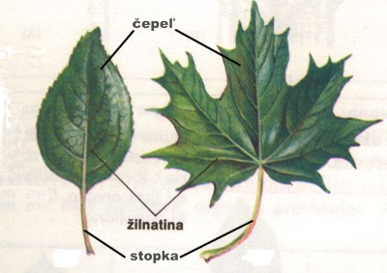
LIST LAT. FYLOM–nadzemný vegetatívny bočný orgán s obmedzeným rastom a spolu so stonkou tvorí jednotný celok-výhonok.
STAVBA LISTU

Slide 3
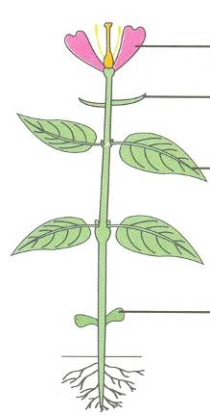
KATEGÓRIE LISTOV
kvetné listy
listene
asimilačné listy
klíčne listy

Slide 4
KLÍČNE LISTY –vyživujú klíčiacu rastlinu
Rozdelenie rastlín podľa počtu klíčnych listov:
jednoklíčnolistové - 1 klíčny list,
dvojklíčnolistové - 2 klíčne listy,
nahosemenné - viac klíčnych listov,

Slide 5

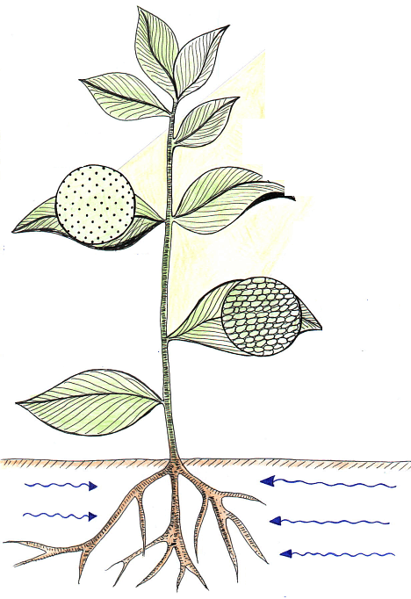

ASIMILAČNÉ LISTY – zabezpečujú fotosyntézu a výdaj vody.
vodná para
Zloženie asimilačného listu:
čepeľ
stopka
O2
CO2
glukóza
Roztoky = voda + minerály

Slide 6
LISTENE:
- nachádzajú sa v hornej časti rastliny
KVETNÉ LÍSTKY:
- z nich sa vyvinú kvety

Slide 7
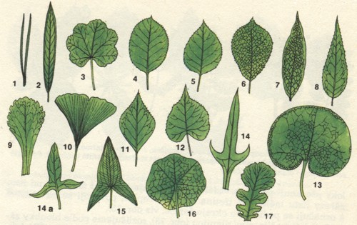
ROZDELENIE LISTOV PODĽA ČLENITOSTI LISTOVEJ ČEPELE
JEDNODUCHÉ LISTY

Slide 8
Ihlicovitý 14. /15. Šípovitý
Čiarkovitý 16. štítovitý
Okrúhly 17. lýrovitý
Elipsovitý
Vajcovitý
Obrátene Vajcovitý
Podlhovastý
Kopijovitý
Lopatkovitý
Trojuholníkovitý
Kosoštvorcový
Srdcovitý
Obličkovitý

Slide 9
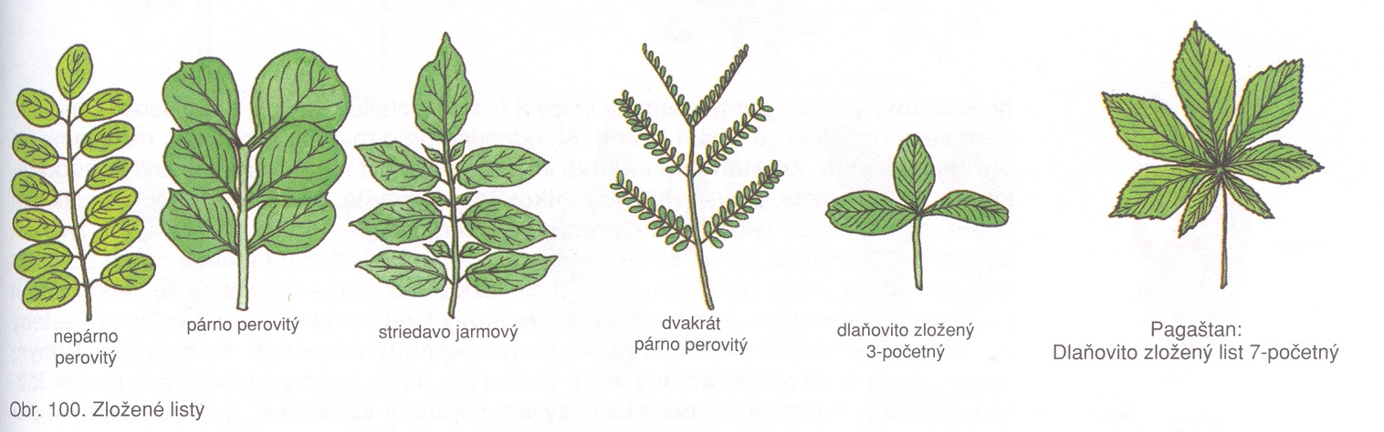
2. ZLOŽENÉ LISTY

Slide 10
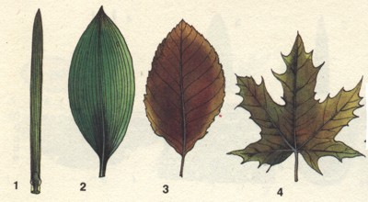
ŽILNATINA LISTOV:
Rovnobežná
Súbežná
Perovitá
Dlaňovitá

Slide 11
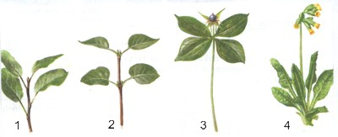
Postavenie listov na listovej stonke :
Striedavé
Protistojné
V praslene
V prízemnej ružici

Slide 12
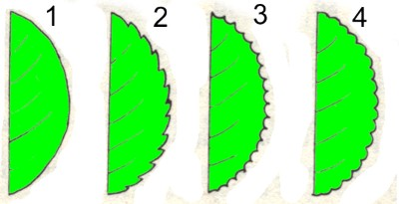
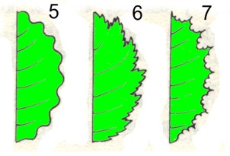
LISTY PODĽA OKRAJA LISTOVEJ ČEPELE:
Celistvookrajový
Pílkovitý
Zúbkovitý
Vrúbkovaný
Vykrajovaný
Dvojito pílkovitý
Dvojito zúbkovitý

Slide 13
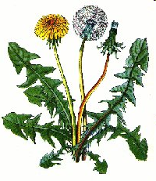
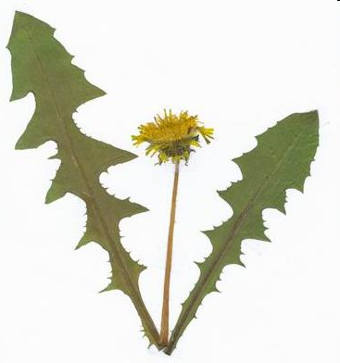
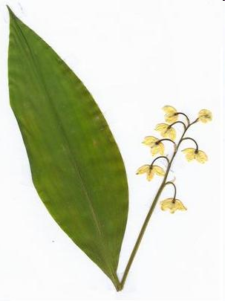
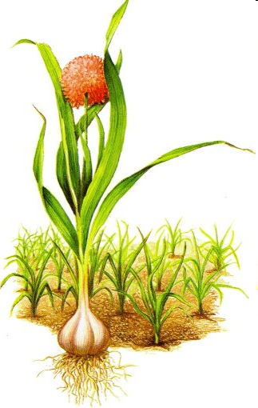
Rozdelenie listov podľa usporiadania pletív
Bifaciálny list
Má iné usporiadanie pletív na vrchnej strane čepele než na spodnej /rozlišujeme rub a líce/
napríklad: lipa, púpava
Monofaciálny list
Má rovnaké usporiadanie pletív na vrchnej a spodnej strane čepele /nerozlišujeme rub
a líce/
napríklad: konvalinka, cesnak

Slide 14
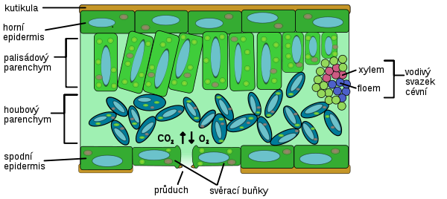
ANATOMICKÁ STAVBA BIFACIÁLNEHO LISTU

Slide 15
METAMORFÓZY LISTOV
cibule-tulipán, snežienka, hyacint, cesnak...
listové tŕne-kaktus, agát, dráč...
listové úponky-hrach, vika
listy mäsožravých rastlín-rosička...
šupiny na púčikoch-lieska...
listencové obaly-kukurica...
dužinaté listy-rozchodník, skalnica, aloe....

Slide 16
Hádaj kto som?
1. Nemám rub a líce. Kto som?
2. Mám lapacie zariadenie, produkujem tráviace enzýmy. Kto som?
3. Mám čepeľ rozdelenú na 3 a viac samostatných častí. Kto som?
4. Mám zásobnú funkciu, moje bunky obsahujú veľa vody. Kto som?
5. Obsahujem veľa chlorofylu. Kto som?
6. Mám rub aj líce. Kto som?
7.Vyživujem klíčiacu rastlinu. Kto som?

Slide 17
ĎAKUJEM
ZA
POZORNOSŤ

